Slide 1
쿠버네티스를 활용한
손쉬운 자동 이중화 배포 서비스
논스탑4
오정은 안희주 이지우 윤동근
Notes:
자유주제 부문 논스탑4 팀입니다.

Slide 2
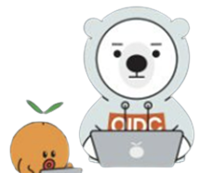
Contents
01
02
프로젝트 요약
개발 진행 현황
ㆍ주제 요약 소개
ㆍ팀원 역할 소개
ㆍ프로젝트 및 이슈 관리
ㆍ개발 현황
ㆍ이슈 및 질문 사항
Notes:
주제 요약

Slide 3

01. 프로젝트 요약
프로젝트 요약
ㆍ 서비스 중단으로 인해 사용자가 불편함을 겪지 않도록 이중화 작업
ㆍ 편리함을 높이기 위해 자동화
.zip 파일로 업로드 ▶ 깃허브에 자동 푸쉬 ▶ 웹훅을 통해 젠킨스 파이프라인 실행 ▶ 작성된 YAML 파일 실행 ▶ 로드밸런서를 통해 외부 IP 할당 ▶ 배포한 서비스 모니터링
오정은
Role
안희주
ㆍ도커/ 젠킨스
ㆍ백엔드
ㆍ프론트엔드
ㆍ모니터링
이지우
윤동근
ㆍ쿠버네티스
ㆍ도커/젠킨스
ㆍ쉘 스크립트 엔지니어
Notes:
# 프로젝트 전체 흐름
BaePo 웹에 사용자 .zip 파일로 업로드
-> 백엔드 자동으로 깃허브에 푸쉬(사용자명으로 폴더 생성)
-> 젠킨스 웹훅으로 인해 파이프라인 실행(쉘 스크립트로 쿠버네티스 yaml파일 작성)
-> 작성된 yaml 파일 실행/Pod 2개 생성(도커 이미지 build, 쿠버네티스 container화 진행)
-> 로드밸런서를 통해 외부 IP 할당(HA 구성) –
> BaePo 웹에서 모니터링(프로메테우스&그라파나/json)//DNS를 통한 URL 발급(->자동화가능?)
==================================================================

Slide 4
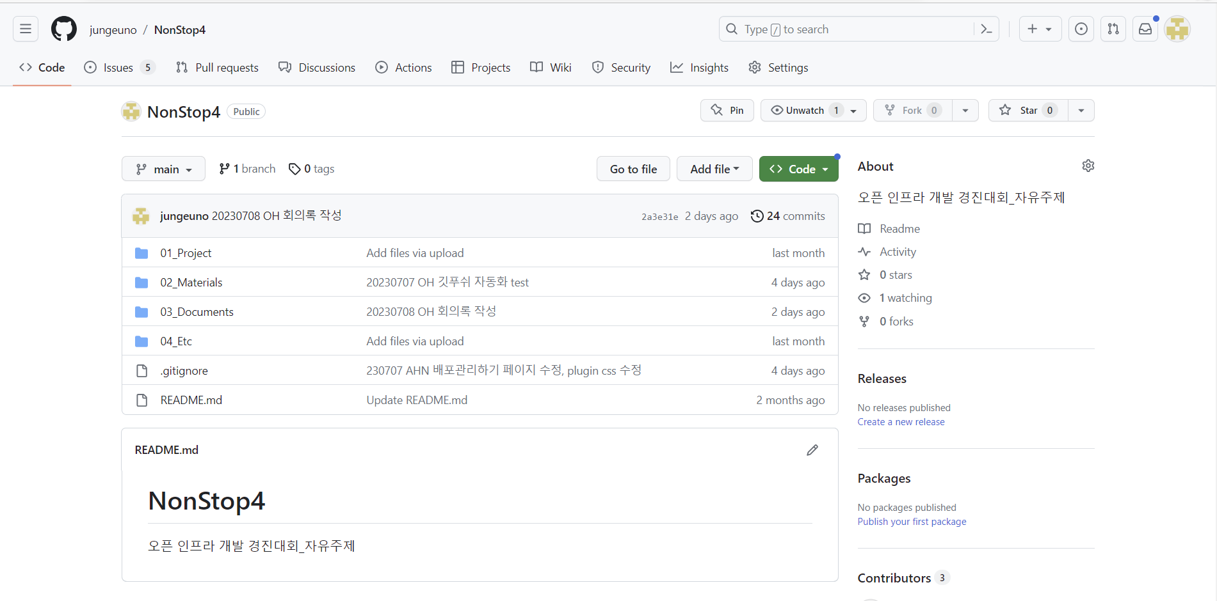
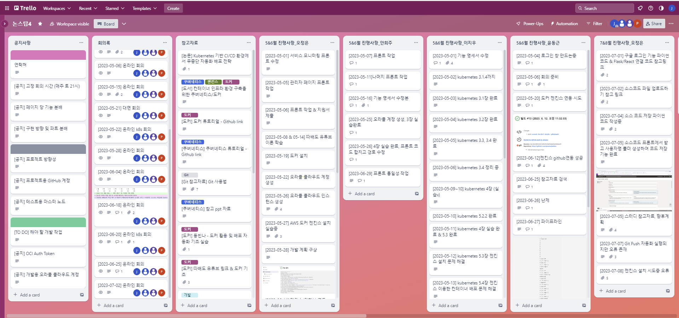
02. 개발 진행 현황
프로젝트 및 이슈 관리
GitHub
프로젝트 관리
Trello
진행 사항 확인 & 공유 및 이슈 관리
Notes:
회의 진행은 디스코드로 진행
빠른 소통과 유연한 회의 모집 등은 카카오톡으로 소통

Slide 5
02. 개발 진행 현황
개발 현황
백
ㆍ깃허브 Push 자동화
공통
프론트
프론트
프론트
#예정
ㆍ전체적 학습 진행
ㆍ기능별 화면 연결
ㆍ코드 정리 & 화면 수정
ㆍ화면 수정 및 JS 작업중
ㆍ로그인 기능
ㆍ모니터링
5월
6월
7월
쿠버네티스
도커/젠킨스
도커/젠킨스
도커/젠킨스
ㆍ클러스터 생성
ㆍ젠킨스 설치
ㆍ도커 설치
ㆍ깃허브/젠킨스 연동
ㆍ샘플 이미지 파일 생성,
CR 에 업로드
ㆍ도커 파일 생성
ㆍ쉘 스크립트 작성중
쿠버네티스
쿠버네티스
쿠버네티스
ㆍ마스터/워커 노드 join 이슈
ㆍOKE 환경 구성
ㆍ로드밸런서 연결
ㆍ샘플 이미지 배포
ㆍ젠킨스 파이프라인 작성
ㆍYAML 파일 작성
→ 이슈 및 질문 사항
Notes:
================================================================
# 진행 작업
동근 - test 환경 구성, 쿠버네티스 관련 명령어 찾기
희주 - js 작업
지우, 건무 - yaml 파일 작성
정은 - github 푸쉬작업 해결, 로그인 기능, test 환경구성 웹페이지
================================================================
# 질문사항
[도커/젠킨스]
1. 현재 사용자 이름과 환경은 프론트에서 직접 문서화 하여 받아올 예정인데
서비스의 중요한 파일들 : create_table에 해당하는 sql파일, index.html파일 곧바로 실행 할 main.py 파일은
사용자가 이름을 형식에 맞춰야 하는 상황인데,
사용자가 어떤식으로 이름을 사용해도 정확히 주요 파일들을 파악 할 수 있는 방법이 있는지?

